Slide 1

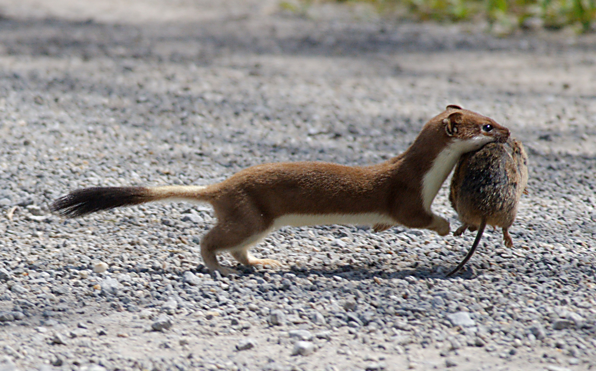
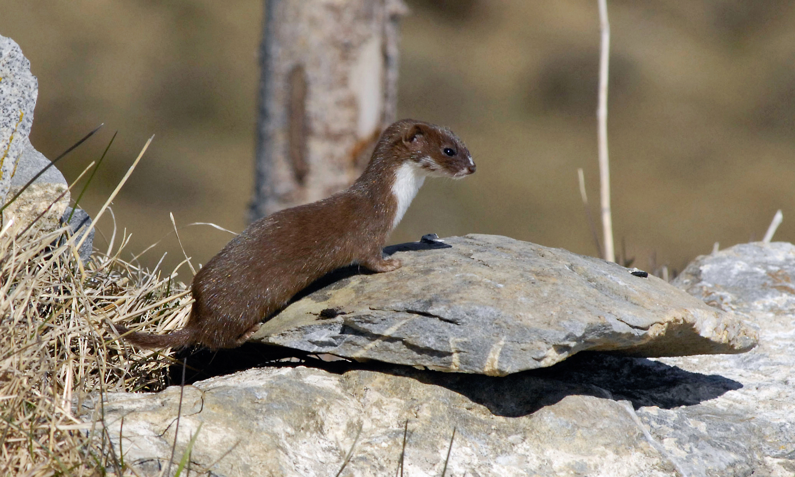
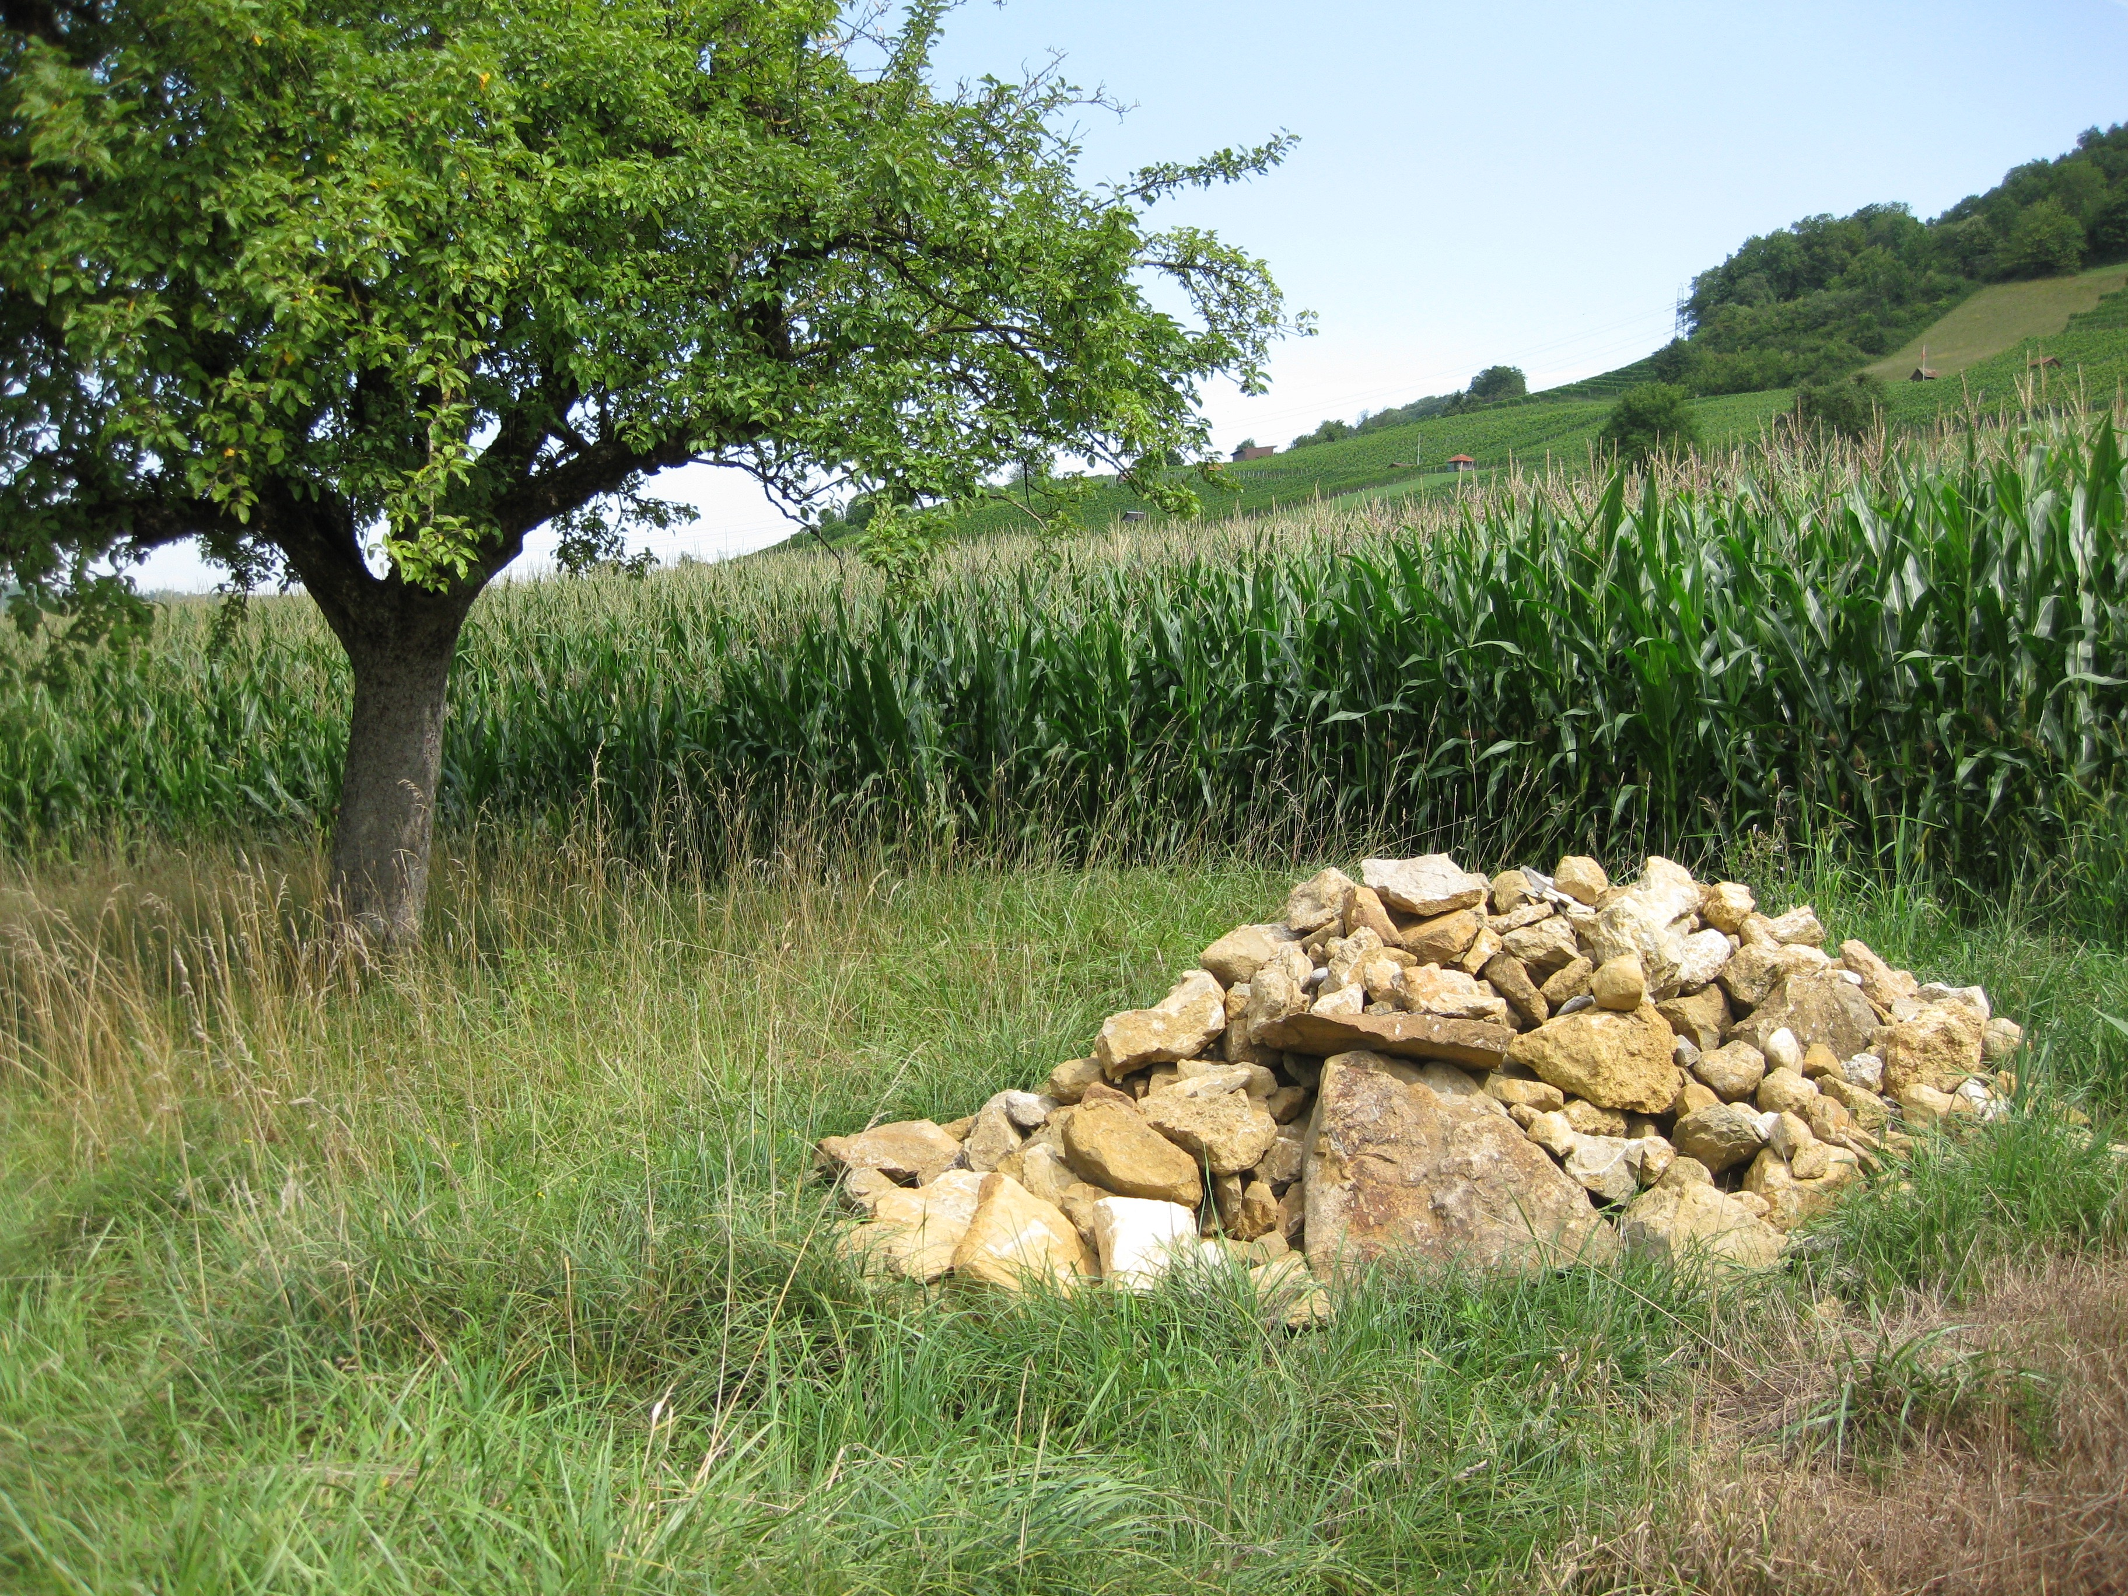
Mesures de conservation pour petits mustélidés
Par « petits mustélidés », on entend l’hermine et la belette. Il s’agit de nos plus petits carnivores indigènes qui sont d’excellents chasseurs de campagnols. Les deux espèces poursuivent leurs proies dans leurs galeries et sont donc rarement observées en surface.
Hermine (pelage d’été)
Belette
Photo © Hubert Trenkler
Photo © Rainer Schilling
En hiver, son pelage devient blanc, à l’exception du bout de la queue toujours noir.
Sa queue est bien plus courte et n’a jamais le bout noir.
Afin que les petits mustélidés puissent utiliser cet endroit, l’exploitant·e a installé les structures suivantes pour eux :
Tas de pierres
Ils offrent aux petits mustélidés
des cachettes leur permettant de
se mettre à l’abri des prédateurs,
de la pluie et du froid,
et d’y élever leurs jeunes.
Photo © Cristina Boschi

